Slide 1
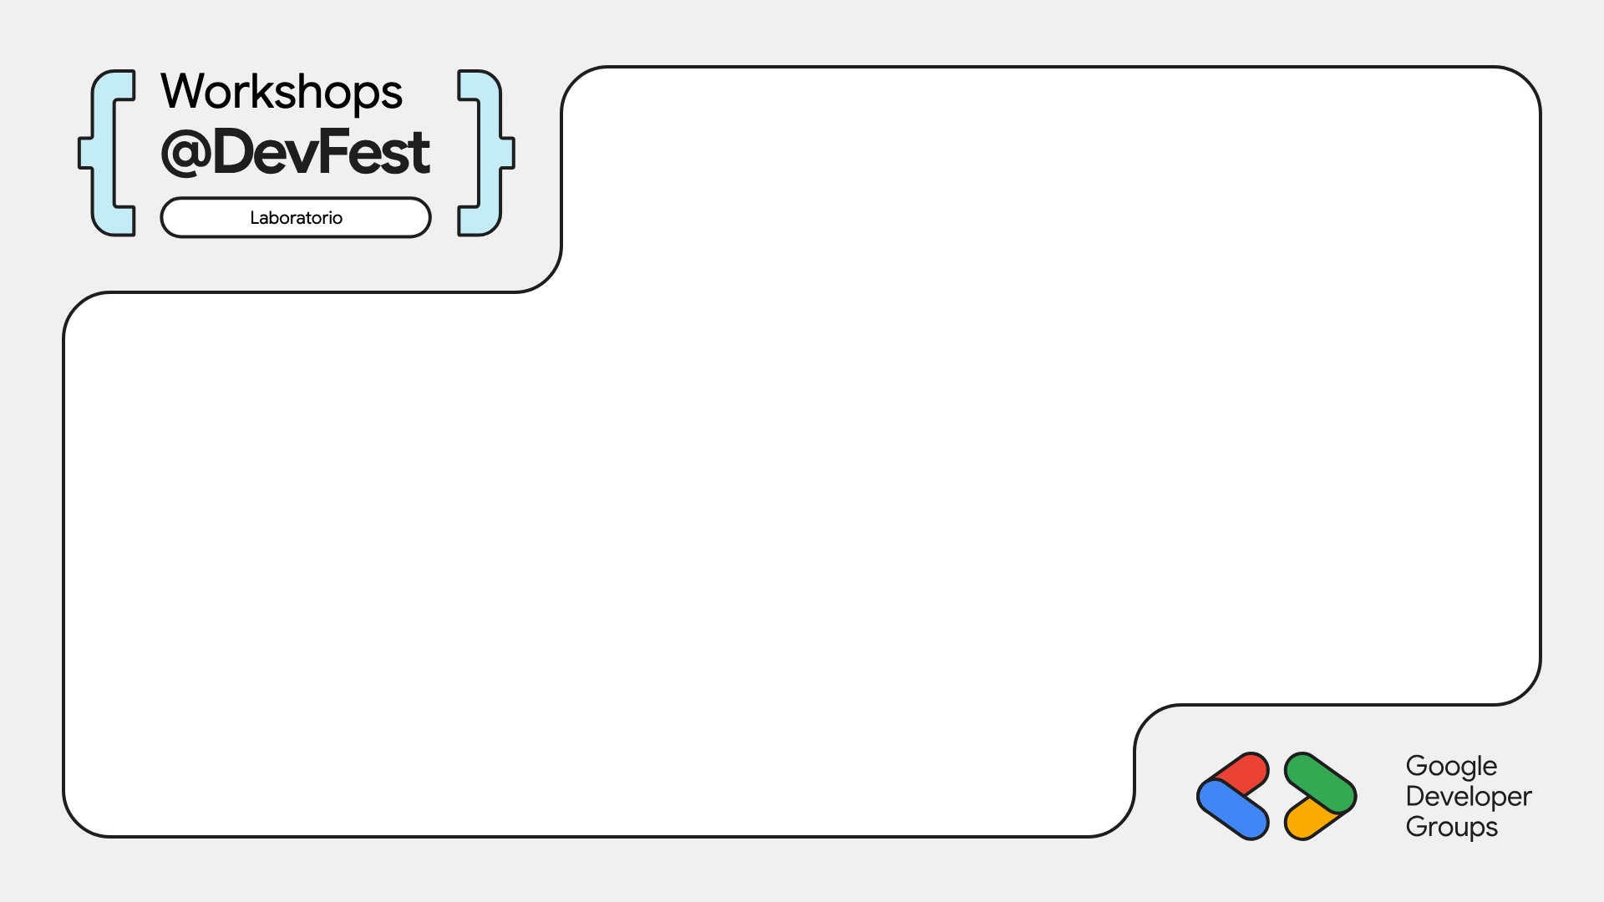
Código que
salva vidas
Alberto Castillo Aroca
Tech Lead en contextos de crisis

Slide 2

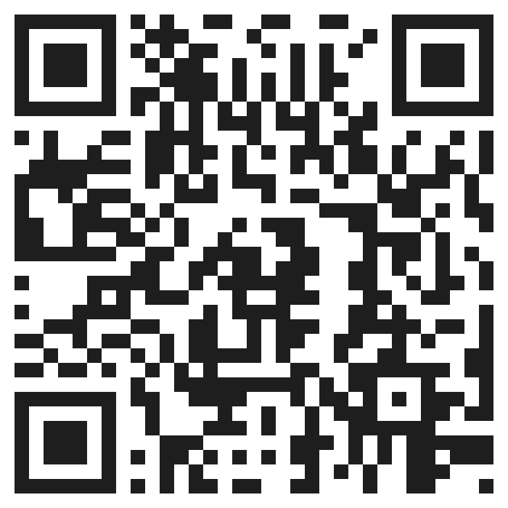
Escanea y elige tu pista
github.com/alcastaro/codigo-que-salva-vidas

Slide 3

Alberto
Castillo Aroca
Dominicano, colombiano y venezolano
Economista, bioinformático y científico de datos
Gestión de información en crisis humanitarias
IA para emergencias, también sin internet

Slide 4
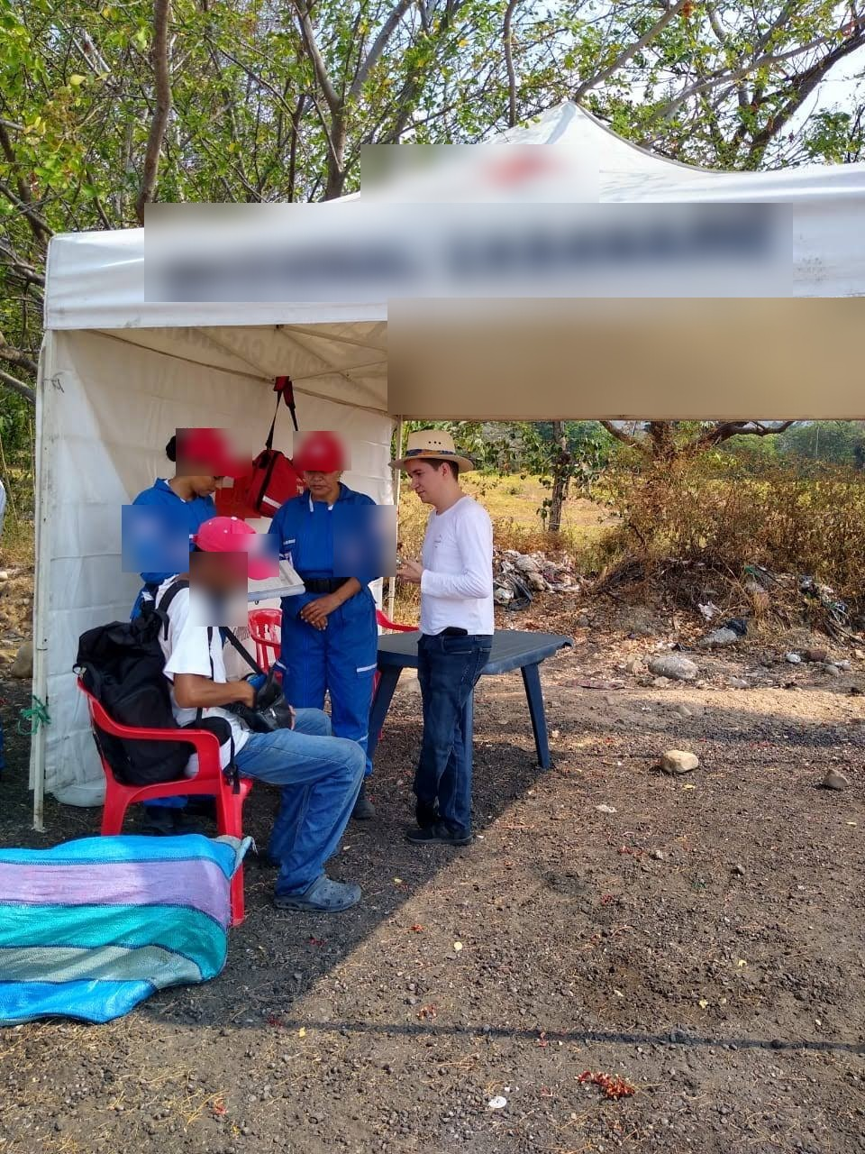
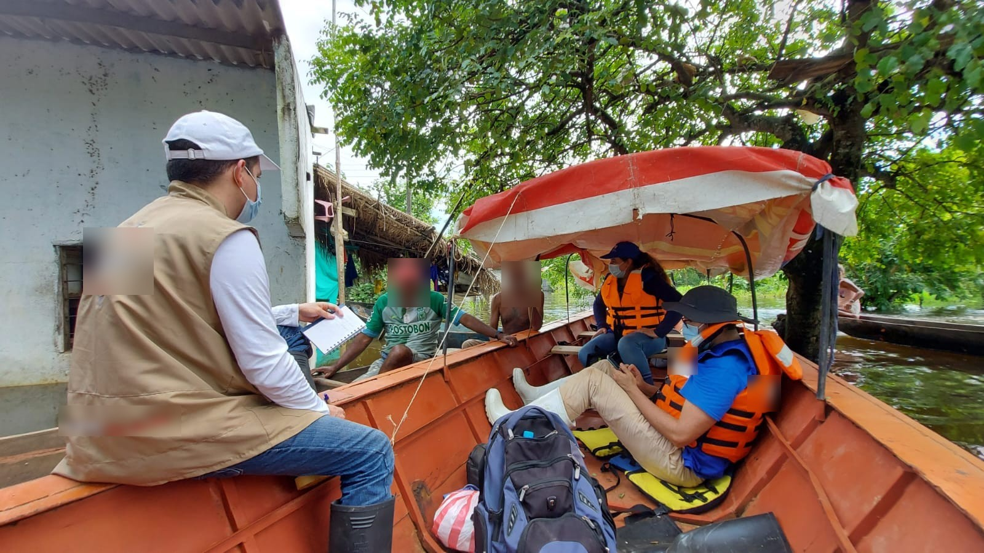
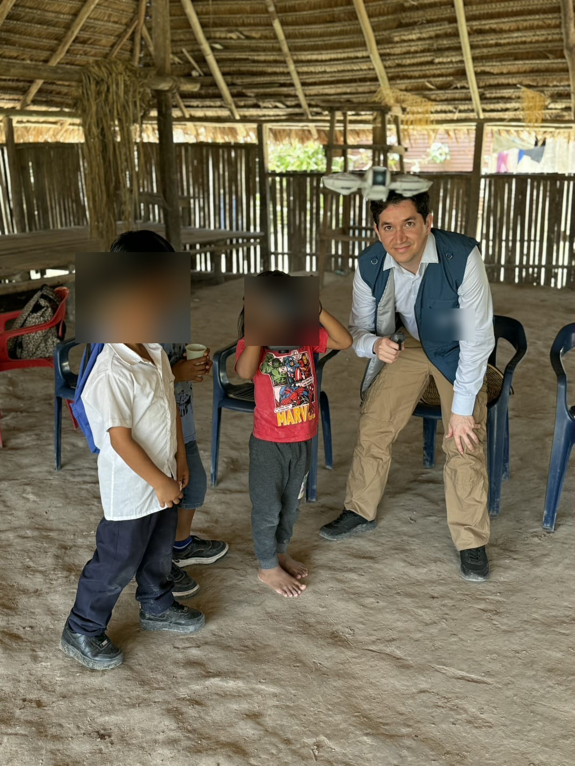
Colombia: migración, inundaciones y pandemia
Atención a migrantes venezolanos
La Mojana · inundaciones en Colombia
Amazonía – Perú, Brasil y Colombia

Slide 5

En una crisis no solo faltan datos, también sobra ruido, y lo que se sabe no llega a quien lo necesita.

Slide 6
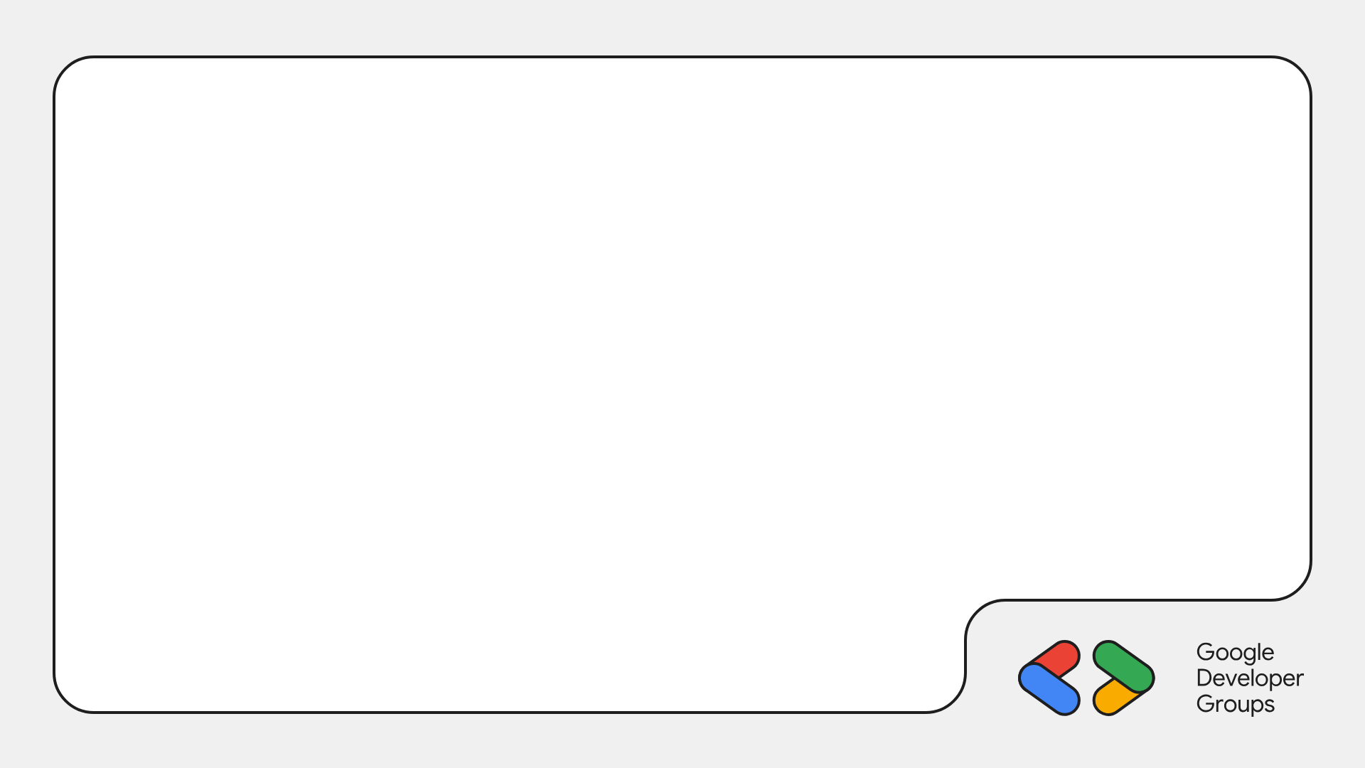
¿Qué es la teledetección?
Remote sensing
Medir la Tierra sin tocarla
Pasiva: la luz del sol que rebota (óptico)
Activa: emite su señal y mide el eco (radar)
Resolución: píxel, revisita y bandas

Slide 7
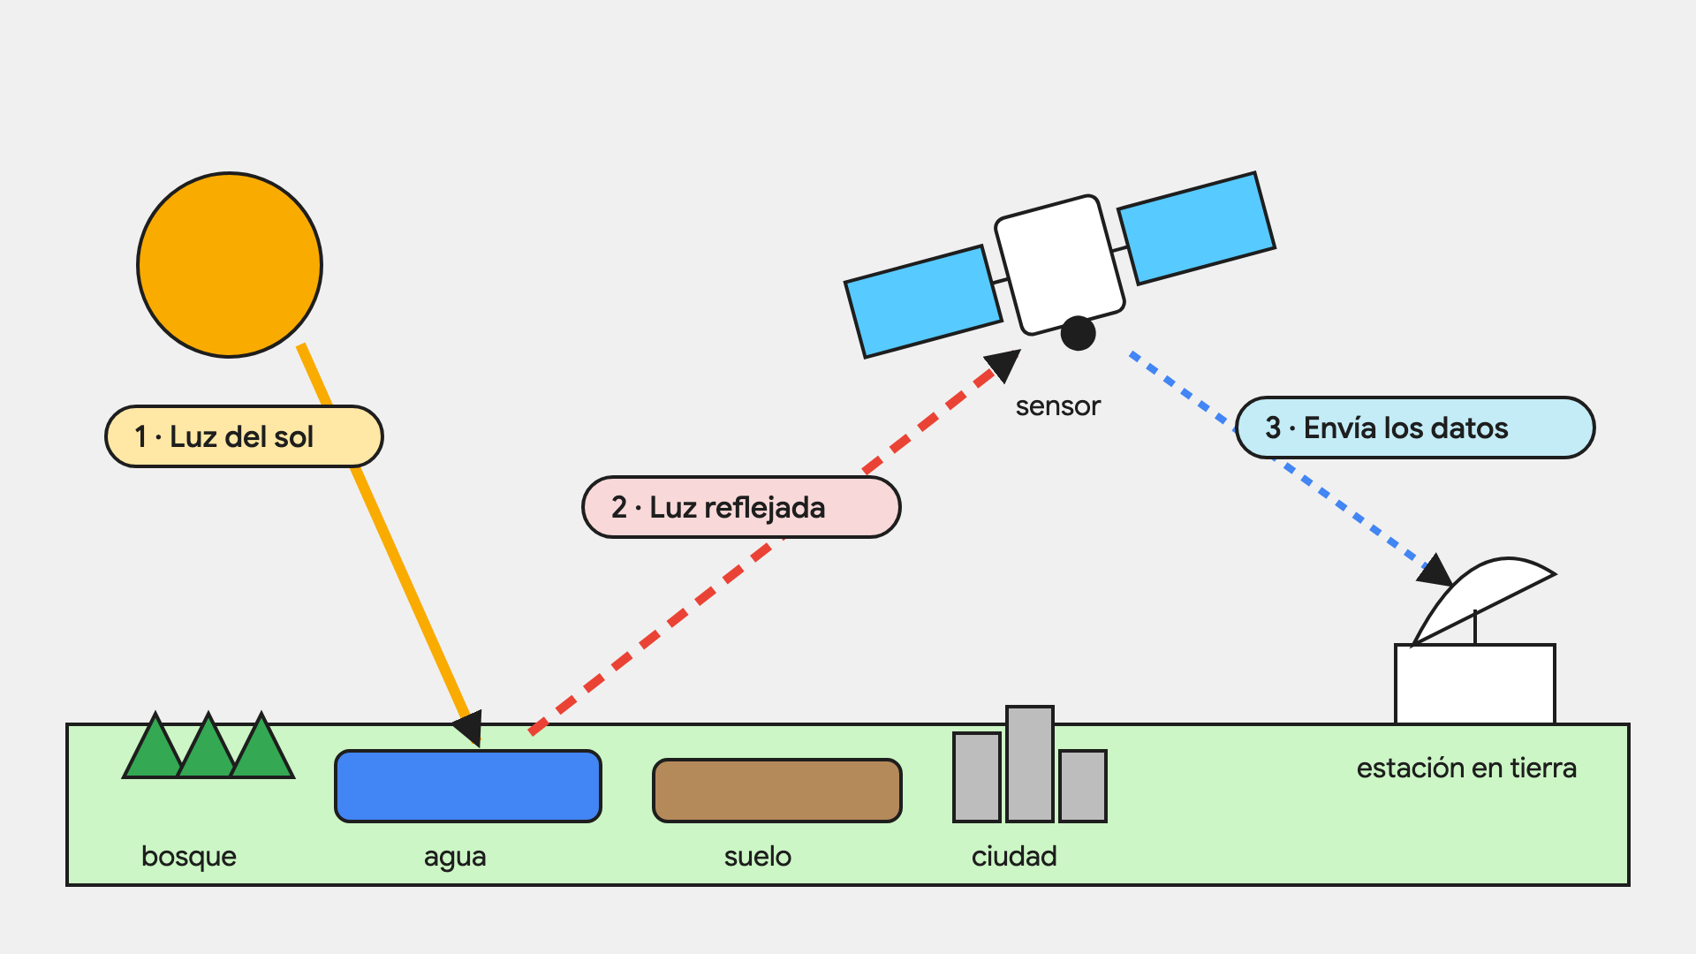
Cómo funciona un satélite de observación

Slide 8
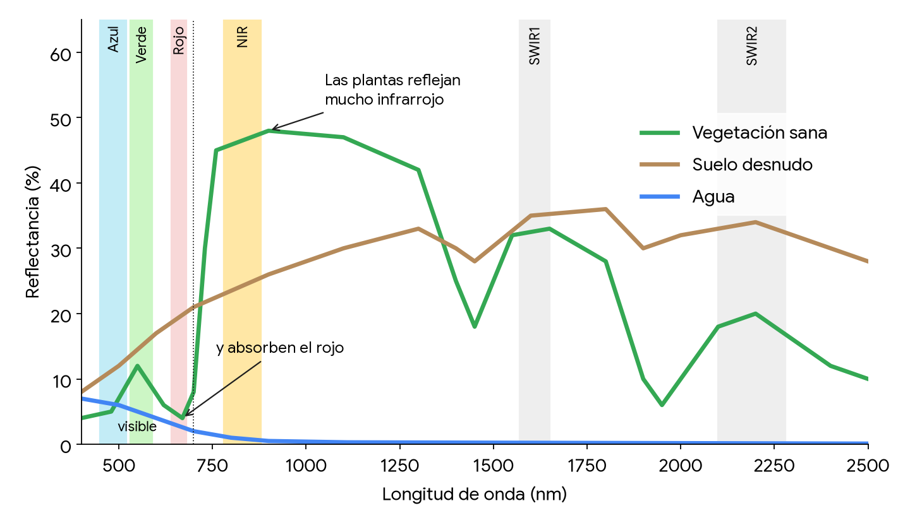
Reflectancia: cada superficie tiene su firma
Reflectancia: % de luz que rebota
Vegetación: absorbe rojo, refleja infrarrojo
Agua: casi nada en infrarrojo
Suelo: sube poco a poco
Curvas típicas aproximadas · figura propia

Slide 9
Los satélites abiertos más usados
Landsat (NASA/USGS)
Sentinel-2 (ESA)
Sentinel-1 (ESA)
Desde 1972:
50+ años de archivo
Óptico,
13 bandas
Radar (SAR)
banda C
Óptico y térmico
30 m por píxel
10 m en visible
e infrarrojo cercano
~10 m, de día
y de noche
Landsat 8 y 9:
cada 8 días
Cada ~5 días
Atraviesa
las nubes

Slide 10
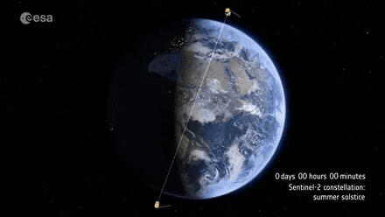
Así escanea la Tierra Sentinel-2
Órbita polar, de polo a polo
Franjas de 290 km de ancho
La Tierra gira debajo
Toda la Tierra en ~5 días
Animación: ESA · vía Airbus (airbus.com, ago-2024) · acelerada

Slide 11
Bandas: cada una mide un tipo de luz
Azul
Verde
Rojo
IR cercano
IR onda corta
~490 nm
Agua, costas,
bruma
~560 nm
Vegetación,
agua turbia
~665 nm
La clorofila
la absorbe
~840 nm
Las plantas sanas
lo reflejan mucho
1.600–2.200 nm
Humedad, suelos,
quemas
Una foto normal usa solo rojo, verde y azul. Los satélites miden además el infrarrojo (IR), que no vemos:
cada superficie tiene su «firma espectral».

Slide 12
Índices: operaciones entre bandas
NDVI · vegetación
NDWI · agua
NBR · incendios
NDBI · construido
(NIR − Rojo)
÷ (NIR + Rojo)
(Verde − NIR)
÷ (Verde + NIR)
(NIR − SWIR2)
÷ (NIR + SWIR2)
(SWIR1 − NIR)
÷ (SWIR1 + NIR)
> 0,5: vegetación
sana y densa
> 0: agua
Antes − después
= severidad
> 0: suelo
construido
Cultivos, sequía,
daño de huracán
Inundaciones,
embalses
Áreas quemadas
Crecimiento
urbano

Slide 13
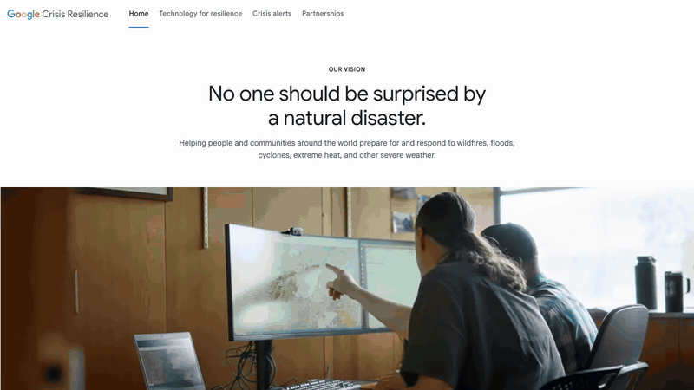
crisisresilience.google
Incendios
Inundaciones
Sismos
Ciclones y clima
Alertas en 90+ países
crisisresilience.google · captura oct-2026

Slide 14
Google Crisis Resilience: el mapa
Sismos
Inundaciones
Ciclones y clima
Incendios
Android
Earthquake Alerts
Flood Hub
WeatherNext 2
Límites de incendio
en Search y Maps
Red de acelerómetros
en teléfonos
Flood Forecasting
API
Weather Lab
(ciclones)
FireSat
(constelación)
Alertas en
98 países
150+ países,
ríos sin estaciones
Hasta 15 días,
probabilístico
Detección de
5×5 m en 20 min

Slide 15
Las capas que lo sostienen todo
Observar
Predecir
Avisar
Construir
AlphaEarth
Foundations
Modelos LSTM
(Flood Hub)
SOS Alerts
Gemini API
(AI Studio)
Earth Engine
y Google Earth
WeatherNext 2
Public Alerts
(estándar CAP)
Gemma
(modelos abiertos)
Sentinel / Landsat
(datos abiertos)
Earth AI
(Gemini)
Android, Search
y Maps
Colab

Slide 16
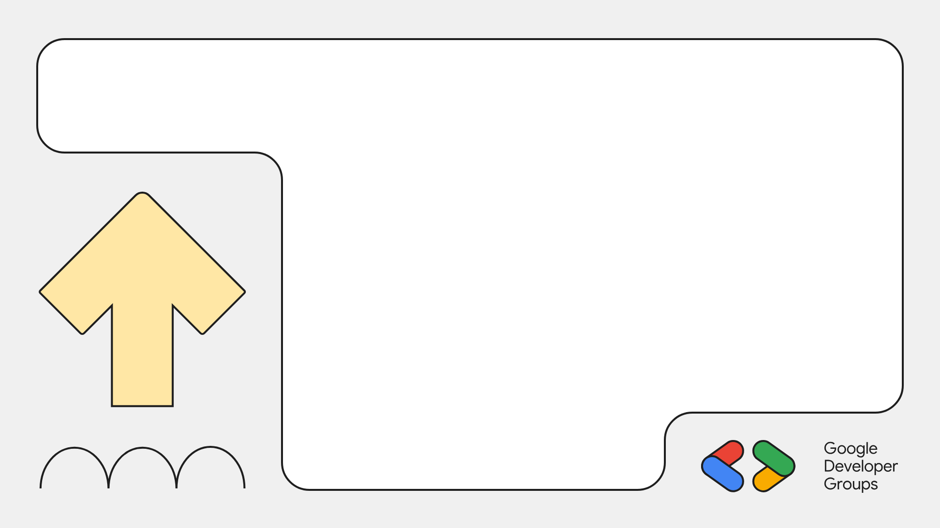
01
Telemetría
distribuida
Millones de teléfonos
funcionando como
sismógrafos

Slide 17
Android Earthquake Alerts: cómo funciona
Sensor
Teléfono
Señal
Servidor
Alerta
El acelerómetro siente la sacudida
Un algoritmo local decide si es sismo
Envía solo hora y zona aproximada
Une miles de señales: epicentro y magnitud
Llega antes que la onda que más daña
Funciona porque las ondas viajan a unos km/s y los datos a la velocidad de la luz.
Fuente: Allen et al., Science (julio 2025).

Slide 18

recibió la alerta
36 %
antes de sentir la sacudida

Slide 19
02
Modelado
predictivo
Del satélite y la
lluvia, al río y
al huracán

Slide 20
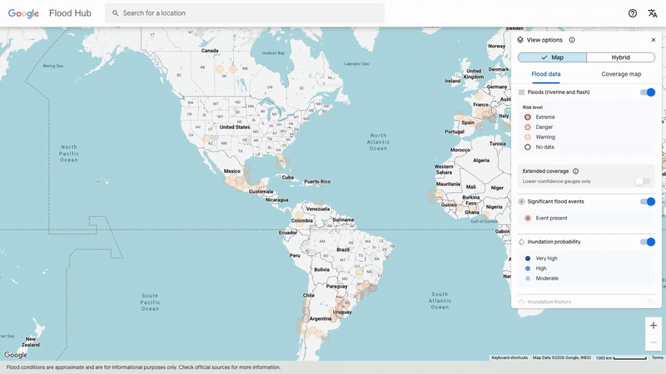
Flood Hub: ríos que avisan
Dos redes LSTM: pasado y pronóstico
Ríos sin estaciones de medición
Hasta 7 días antes
API con lista de espera
sites.research.google/floods · captura oct-2026

Slide 21
Flood Hub pronostica en
150+
países con pronóstico

Slide 22
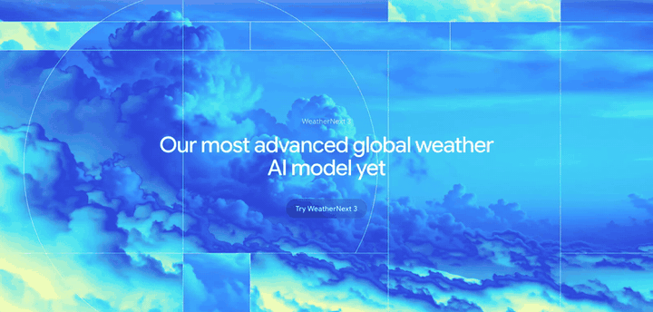
WeatherNext 3
8× más rápido
Mejor en 99,9 % de variables
Hasta 15 días, por hora
En Earth Engine, BigQuery y Vertex AI
deepmind.google/science/weathernext · captura oct-2026

Slide 23
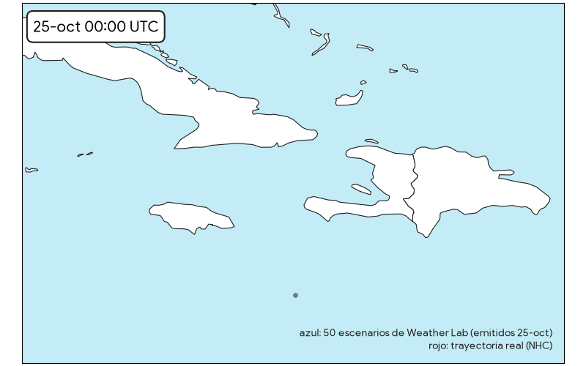
Melissa: 50 futuros posibles
Weather Lab, emitido el 25-oct
Azul: escenarios del modelo
Rojo: lo que pasó (NHC)
Esto lo haces en la Pista A
Weather Lab (CC BY 4.0) · NOAA/NHC · Natural Earth · animación propia

Slide 24
Cinco días antes:
80 %
de confianza en categoría 5

Slide 25
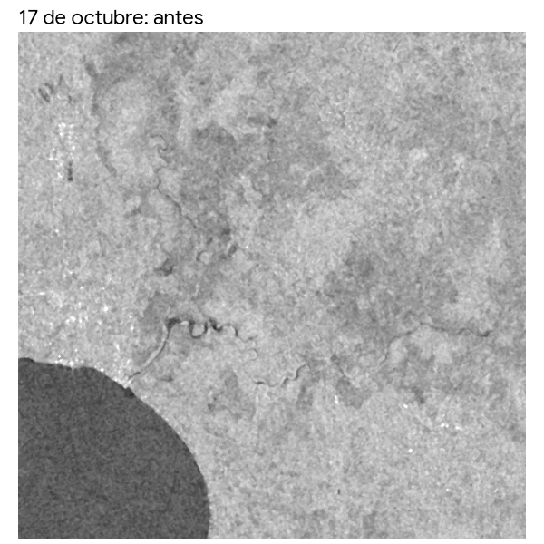
Sentinel-1: el radar ve bajo las nubes
Atraviesa nubes, de día y de noche
Agua quieta = oscuro
Antes 17-oct · después 29-oct
Datos abiertos (Copernicus)
Copernicus Sentinel-1 (ESA) · Microsoft Planetary Computer · animación propia

Slide 26
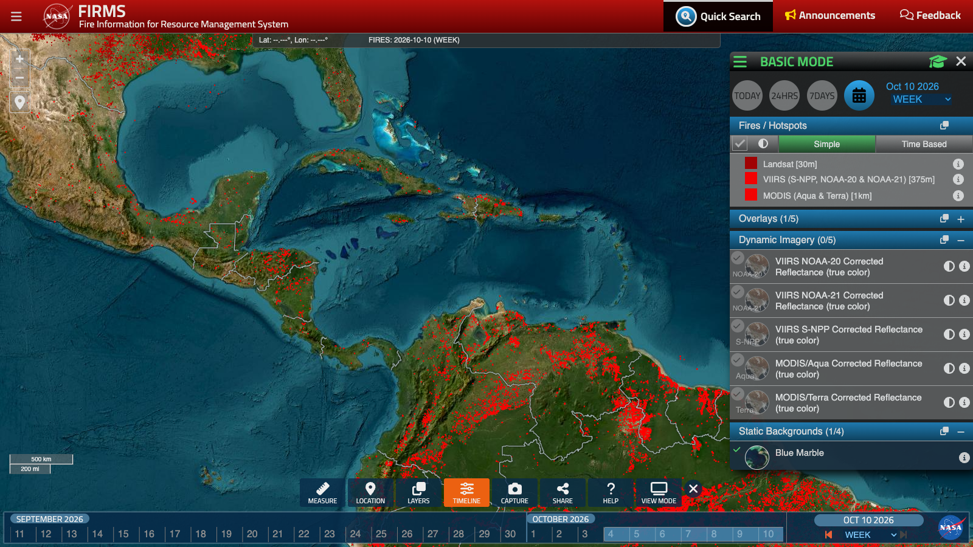
NASA FIRMS: incendios activos, casi en vivo
Todo el planeta, cada pocas horas
Satélites VIIRS (375 m) y MODIS (1 km)
Mapa, alertas por correo y API gratis
Ojo: puntos de calor, no confirmaciones
firms.modaps.eosdis.nasa.gov · NASA LANCE · última semana, captura 10-oct-2026

Slide 27
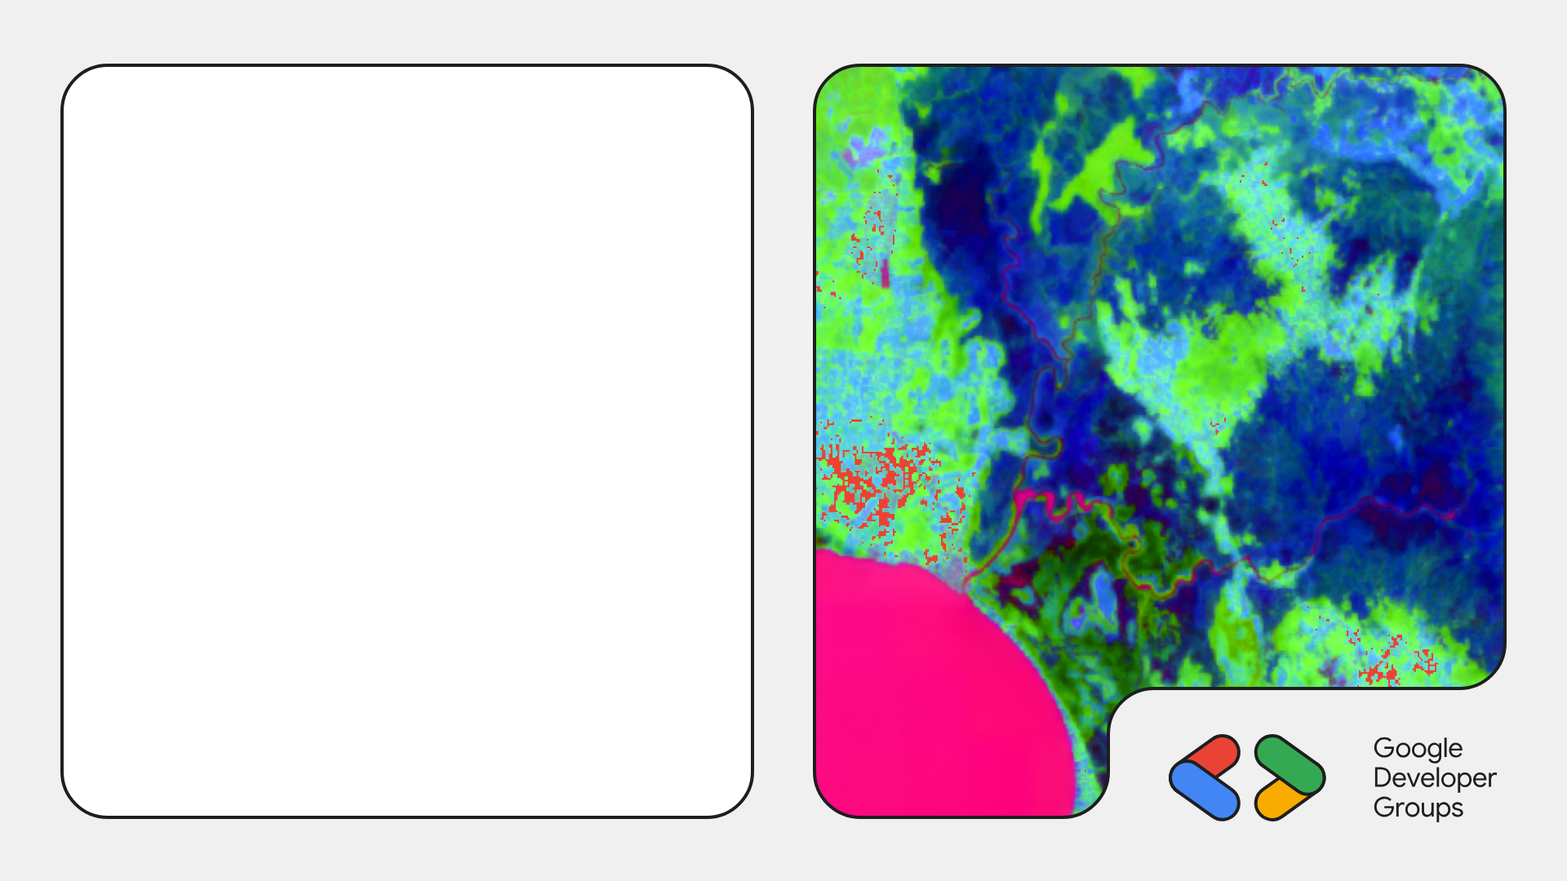
AlphaEarth
Foundations
64 números por píxel
Busca sin entrenar
Anual, 2017–2025
Abierto y gratuito
AlphaEarth Foundations (CC BY 4.0) · Source Cooperative

Slide 28
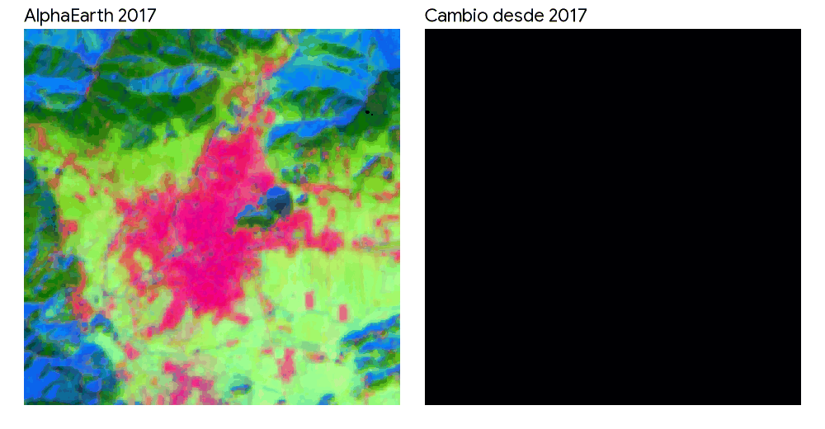
AlphaEarth: Constanza, 2017 → 2025
Un color por tipo de terreno
Derecha: cuánto cambió
Cultivos en laderas
Esto lo haces en la Pista C
AlphaEarth Foundations (CC BY 4.0) vía Source Cooperative · animación propia

Slide 29
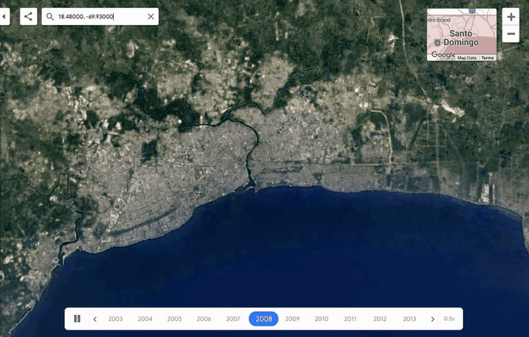
Earth Engine: 40 años de Santo Domingo
Petabytes de satélite y clima
Análisis en la nube, en minutos
Gratis para uso no comercial
Base de Timelapse y Climate Engine
earthengine.google.com/timelapse · captura oct-2026

Slide 30
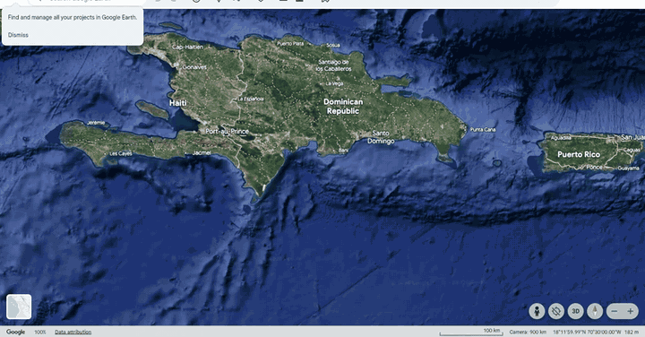
Novedades de Google Earth
Earth AI: imagen, población y entorno
Gemini razona sobre el mapa
Classify: cultivos con AlphaEarth
Pro y AI Pro, primero en EE. UU.
earth.google.com · captura oct-2026

Slide 31
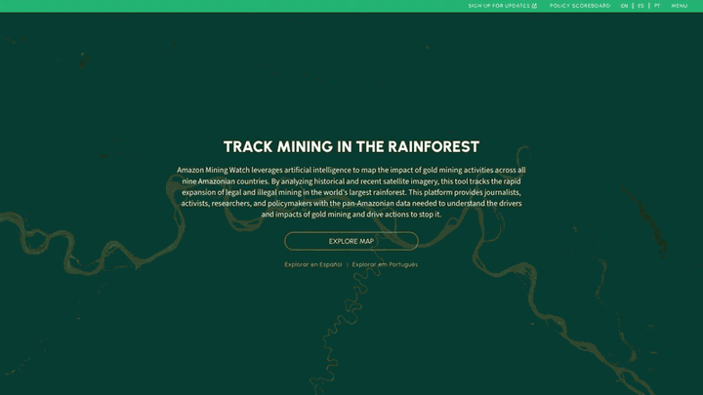
Amazon Mining Watch
Minería de oro en 9 países
Redes neuronales sobre Sentinel-2
99 % especificidad, 90 % sensibilidad
Datos abiertos, cada trimestre
amazonminingwatch.org (Earth Genome y aliados) · captura oct-2026

Slide 32
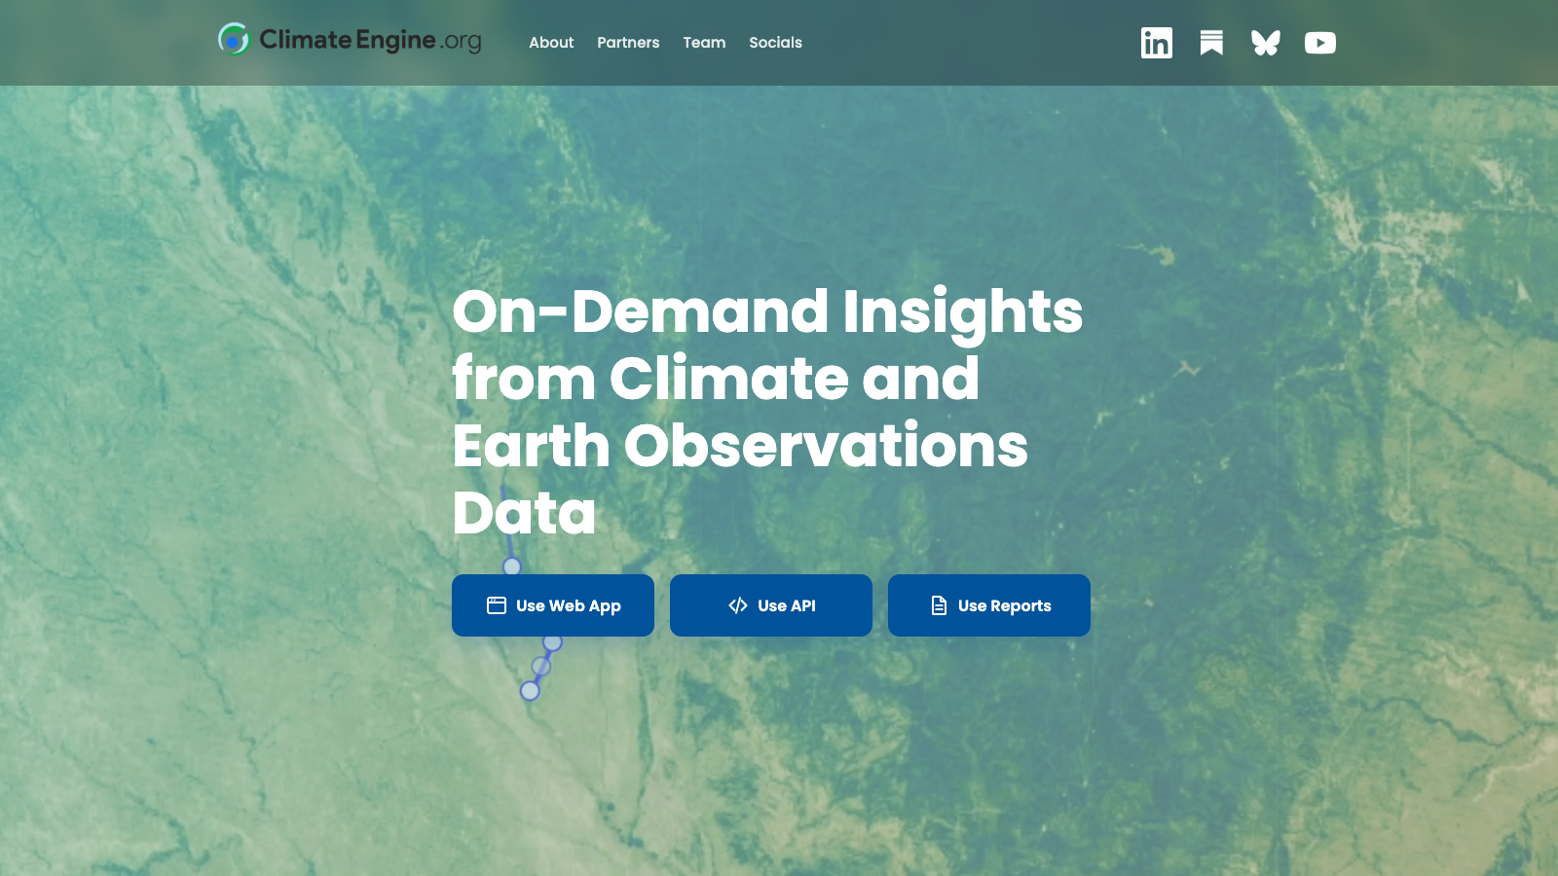
Climate Engine
Clima y satélite sin código
Corre sobre Earth Engine
Sequía, incendios y cultivos
Web, API e informes
climateengine.org · captura oct-2026

Slide 33
03
Despliegue
a escala
Cuando la
infraestructura
física colapsa

Slide 34
La última milla: la alerta
SOS Alerts en Search y Maps
Alertas oficiales con estándar CAP
Límites de incendio cada 10–15 min
Si no se entiende en 3 s, no sirve

Slide 35
La comunidad también construye: Gemma 4 Good
Acuífero·Vigía
PreVillage
Gilbeot
Alerta de inundación
sin internet
Servicios públicos
por WhatsApp
Navegación con
puntos de referencia
Gemma 4 E2B en
Raspberry Pi 5
Gemma 4 E4B en
Raspberry Pi 5
Gemma 4 E2B
en Android
Sudamérica ·
Global Resilience
Nepal ·
premio llama.cpp
Personas mayores ·
premio LiteRT

Slide 36
04
Manos
a la obra
Elige tu pista:
huracán, satélite
o AlphaEarth

Slide 37
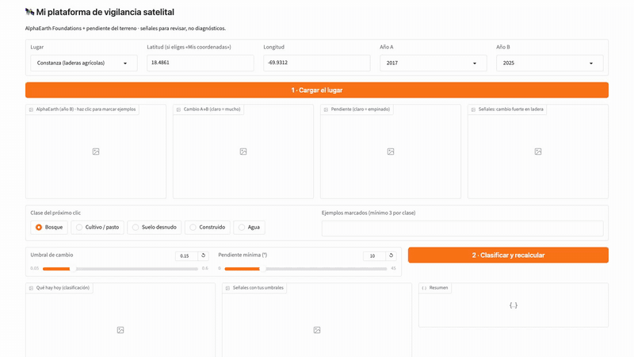
Pista C: tu plataforma satelital
Cambio 2017→2025 con AlphaEarth
× pendiente Copernicus
Clic para dar ejemplos
Enlace público con Gradio
Plataforma del taller (Gradio en Colab) · Constanza, RD

Slide 38
Elige tu pista
A · Huracán
B · Satélite
C · AlphaEarth
Weather Lab:
50 escenarios
Sentinel-1 y 2
con STAC
Erosión en RD:
cambio y pendiente
Probabilidad
de que te toque
Radar: agua
bajo las nubes
Clasifica con
ejemplos
Gemini: la alerta
AlphaEarth:
exposición
Tu plataforma
(Gradio)

Slide 39
Escanea y elige tu pista
github.com/alcastaro/codigo-que-salva-vidas

Slide 40

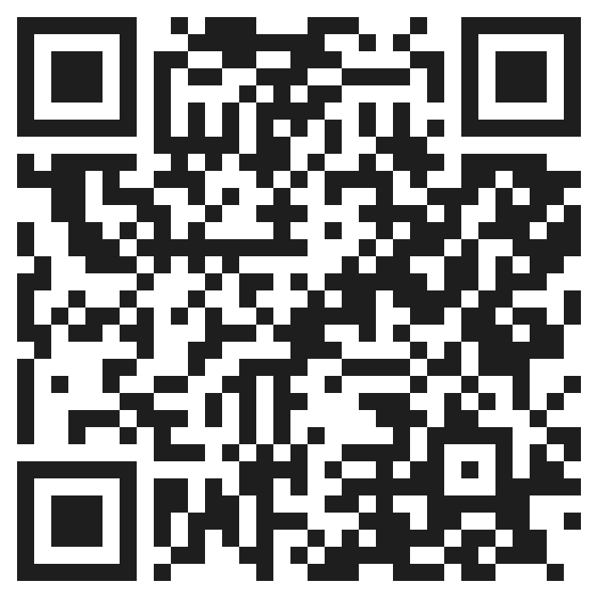
Próximamente en el GDG Santo Domingo: un taller de Climate Engine para analizar clima y satélite sin código.
gdg.community.dev/gdg-santo-domingo

Slide 41
Llévatelo a casa
Notebooks y datos en el repo del QR
Datos abiertos, con su licencia citada
Alertas reales: tu servicio meteorológico
¿Construyes algo? Cuéntaselo al GDG

Slide 42
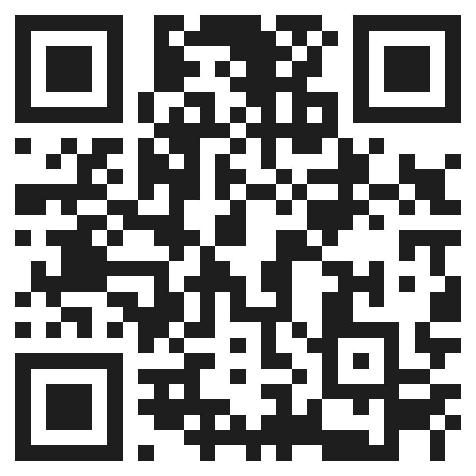
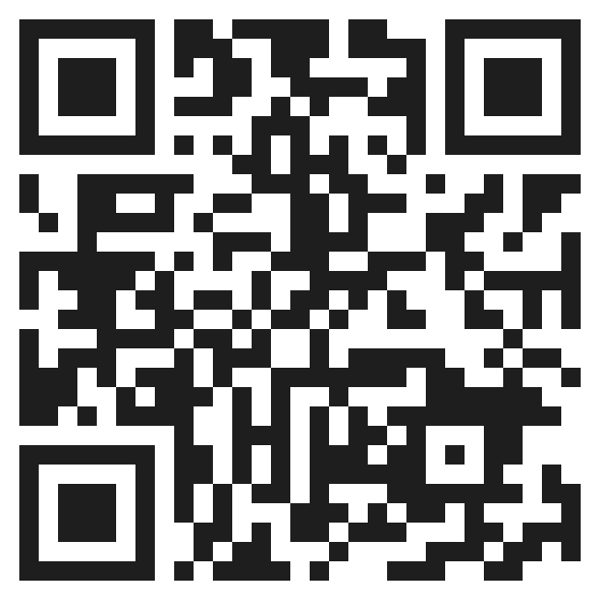
Encuéntrame
LinkedIn
Instagram
linkedin.com/in/alcastaro
@alcastaro

Slide 43
Gracias
Alberto Castillo Aroca
github.com/alcastaro/codigo-que-salva-vidas

